Slide 1
Enlace: https://youtu.be/DdCUJCc0sYY

Slide 2
Presentación CAMPAÑA DÍA DE CARIDAD CORPUS CHRISTI 11 JUNIO 2023
Notes:
2

Slide 3
CONTEXTO
Celebramos la 63ª edición del Día de Caridad, el próximo 8 de junio.
LO QUE OBSERVAMOS
Aunque hay cifras y datos que anuncian una mejora social y económica, no podemos dejarnos cegar por el optimismo.
Arrastramos aún las consecuencias negativas de la postpandemia y de la guerra de Ucrania.
Vemos las carencias y la desigualdad que azotan al mundo. Nos preocupa observar que la desigualdad en nuestra diócesis sigue aumentando; cierto que no pocas personas viven holgadamente, pero cada vez más se abre la brecha y muchas más viven en la precariedad o la exclusión.
Notes:
3

Slide 4
CONTEXTO
Queda mucho camino por andar: familias que viven en una situación vulnerable, muchas personas que no encuentran un empleo, mayores que sufren la soledad y demasiados jóvenes que no encuentran luz en su futuro.
NUESTRA RESPUESTA ESTE ÚLTIMO AÑO
En el 2022 atendimos a 120 mil personas.
Contamos con 460 acogidas parroquiales y 400 proyectos sociales.
Más de 8,000 personas voluntarias.
Notes:
4

Slide 5
Qué mensaje nos da la Iglesia
“Ver con el corazón es ver el mundo y a los hermanos a través de la mirada de Dios, Jesús nos invita a renovar nuestra manera de ver a las personas y a las cosas. Nos ofrece una visión siempre nueva de nuestras relaciones con los demás, especialmente en la familia, de nuestra fragilidad humana, de la enfermedad y de la muerte.
¡Él nos invita a ver todo esto con la mirada de Dios!“.
El papa Francisco
Notes:
5

Slide 6
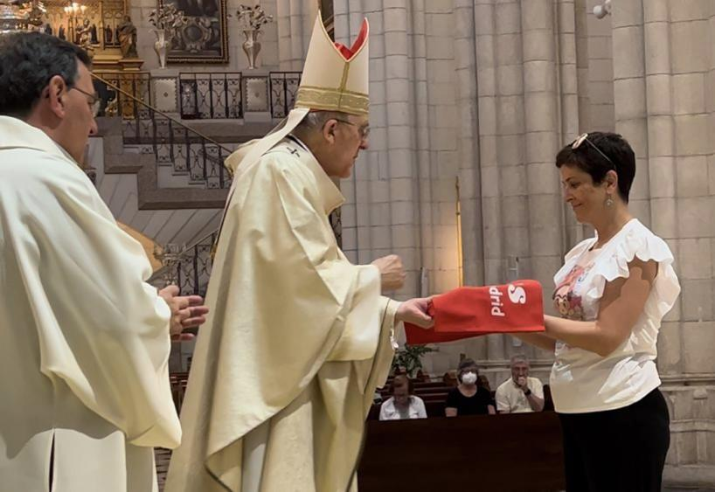
Qué mensaje nos da la Iglesia
“Caritas Madrid ilumina a la Iglesia diocesana para saber a qué lugares llevar el Amor”
Arzobispo de Madrid, cardenal Carlos Osoro
Notes:
6

Slide 7
OBJETIVO: Nos hacemos presentes en las calles de Madrid para…
Dar a conocer a través de la labor social que realizamos en Cáritas Diocesana de Madrid la generosidad, el Amor de Jesús a través de la Iglesia.
Informar acerca de los proyectos y servicios que ofrecemos a las familias que nos necesiten.
Ofrecer la oportunidad a quienes lo deseen de sumarse a nuestro llamado a la Caridad, para que colaboren tanto en la cuestación, con su aportación económica, como uniéndose a nuestro voluntariado.
Notes:
7

Slide 8
FUNDAMENTACIÓN
En Cáritas Diocesana de Madrid somos testigos privilegiados de la caridad, la escucha, la compañía, de la solidaridad. Gestos con los que dar esperanza o alivio a quienes llaman a nuestra puerta.
Se trata de orientar para encontrar un empleo, de dar respuesta a necesidades básicas, de ofrecer una vivienda para reconstruir la dignidad, de aliviar la soledad
Pero sabemos que hay mucho por hacer. Tenemos la esperanza de hacer visible estas realidades y la ilusión de que más personas se impliquen.
RECONOCER la labor y la implicación de quienes dedican su tiempo y corazón al cuidado del otro.
APELAR a ver, oír… sentir la necesidad de abrirse a los demás
INVITAR a comprometerse con un mundo mejor, con el corazón atento y la mano tendida. Tú tienes mucho que ver.
DESCARGAR FUNDAMENTACIÓN

Slide 9
LEMA: «Tú tienes mucho que ver. Tu compromiso mejora el mundo»
Mostramos imágenes de los proyectos de Cáritas Madrid
Vemos gestos de esperanza - como las sonrisas- y gestos de acompañamiento - como los abrazos-.
Sobre la acción social de Cáritas Madrid, el ojo que ve e invita a ver
Y tras esta visión y reflexión, una invitación a actuar, a comprometerse por un mundo mejor

Slide 10
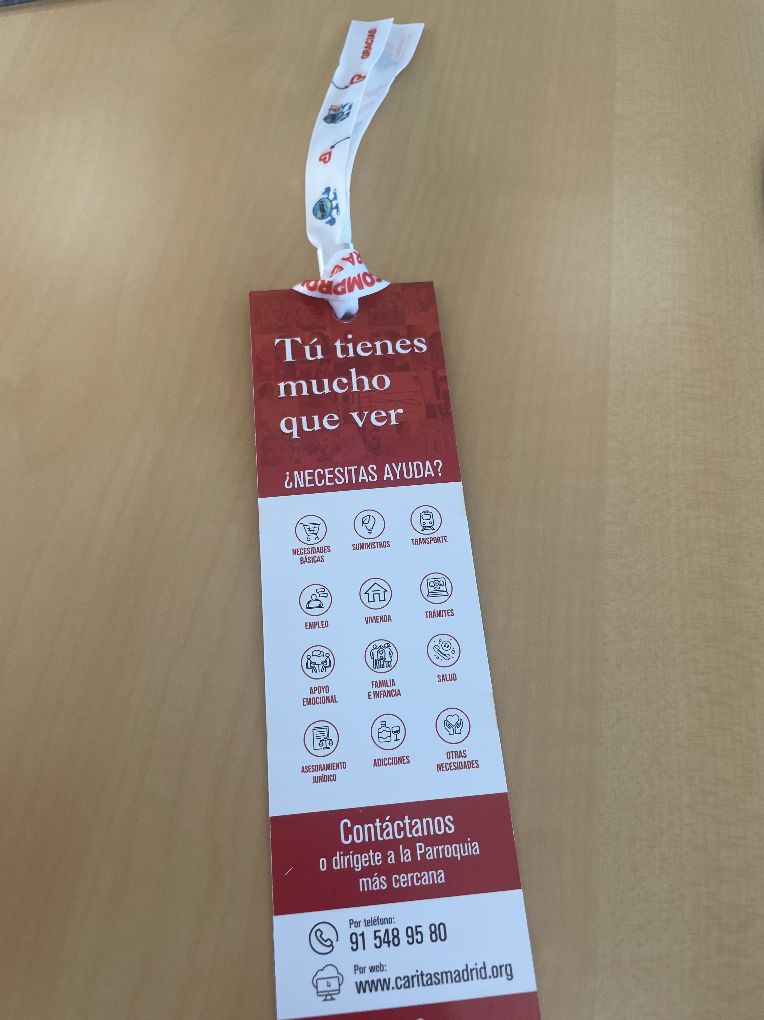
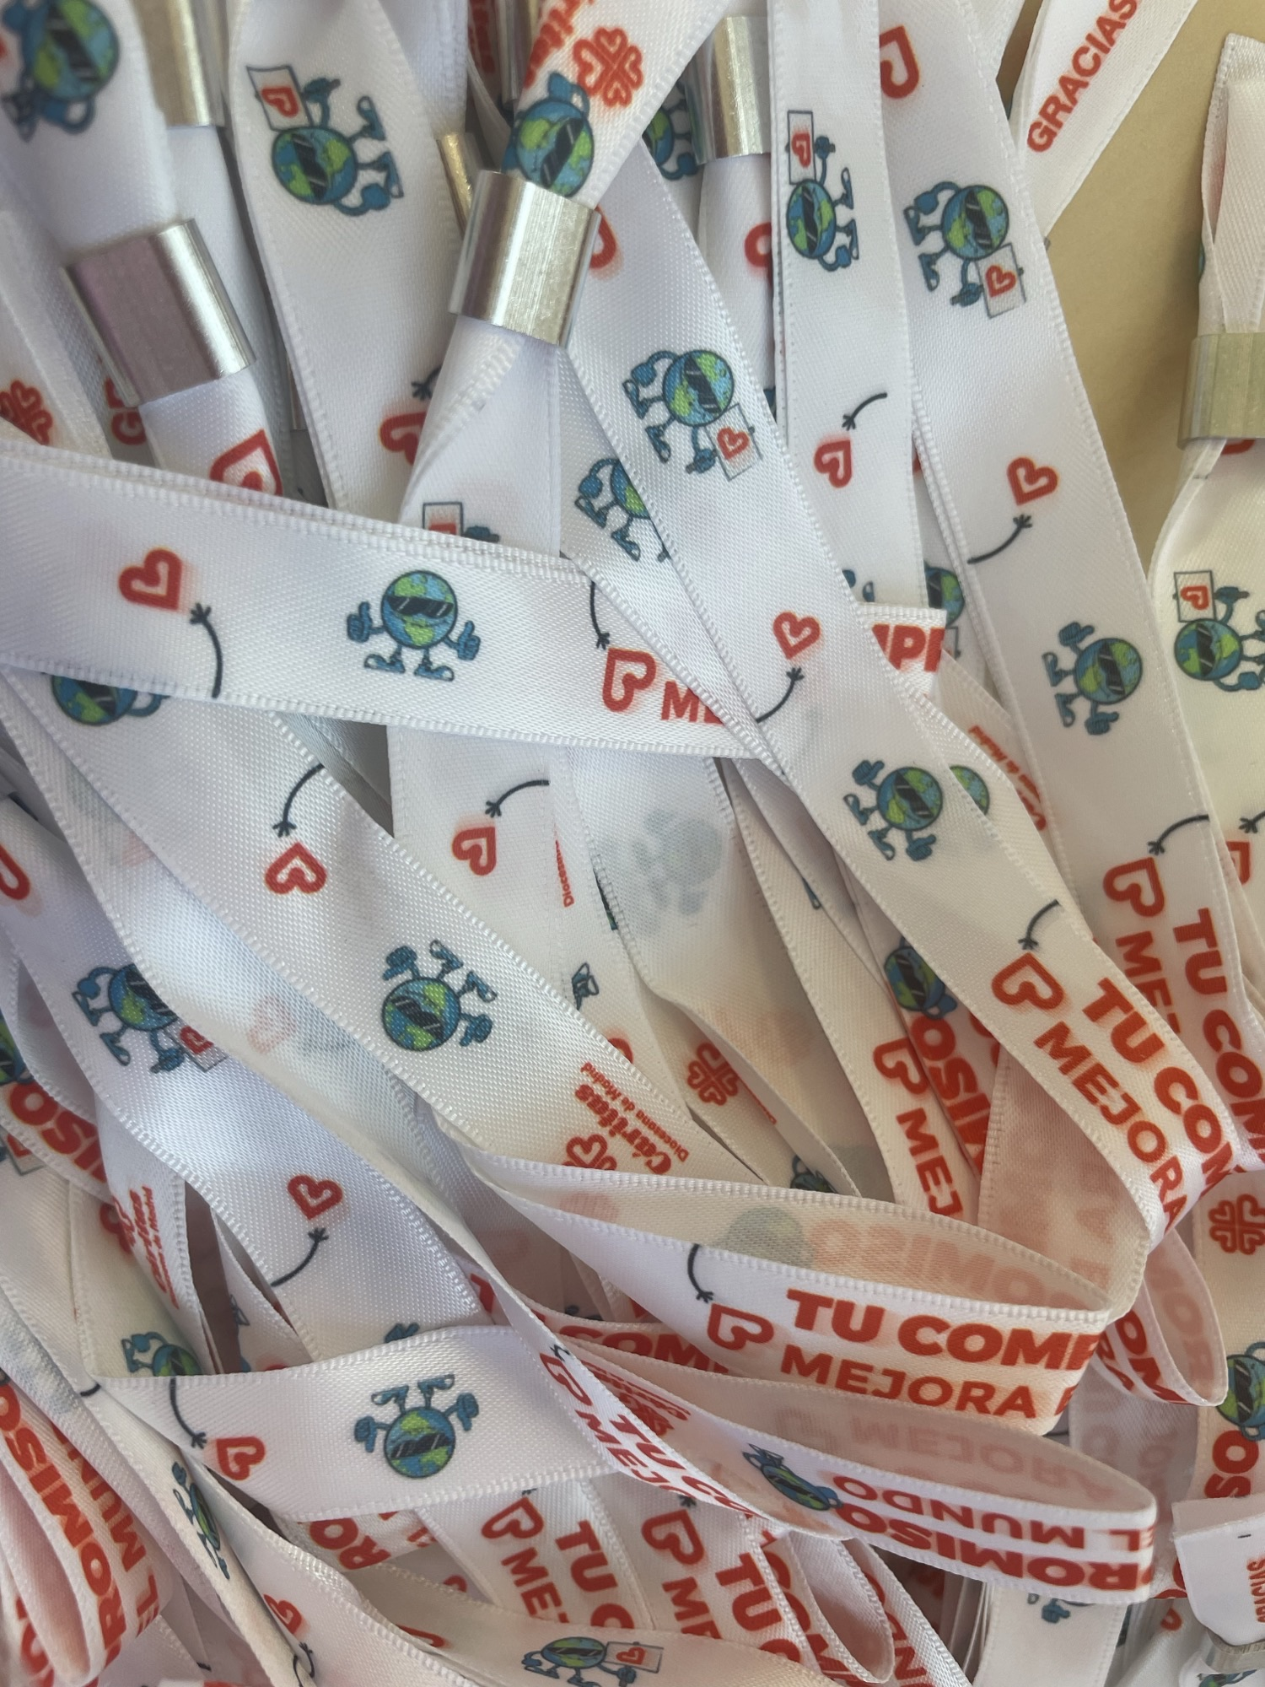
MATERIALES
Marcapáginas - Día de Caridad
Cartel
Para las Mesas con pulseras

Slide 11
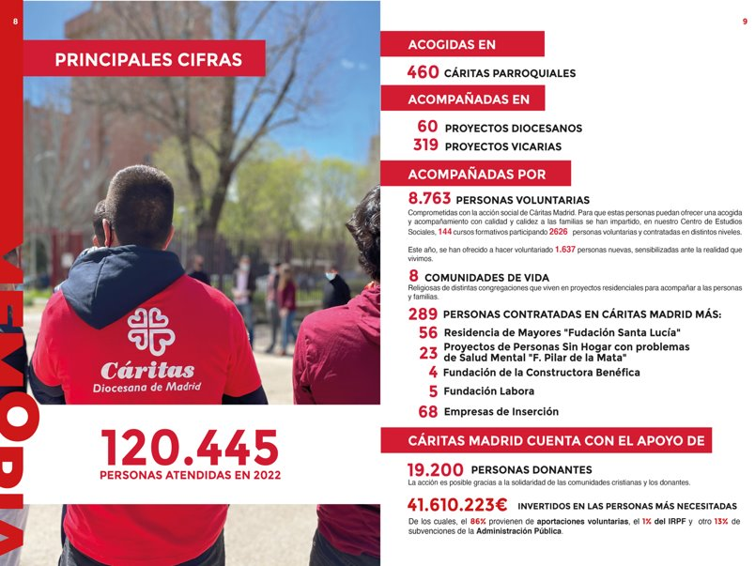
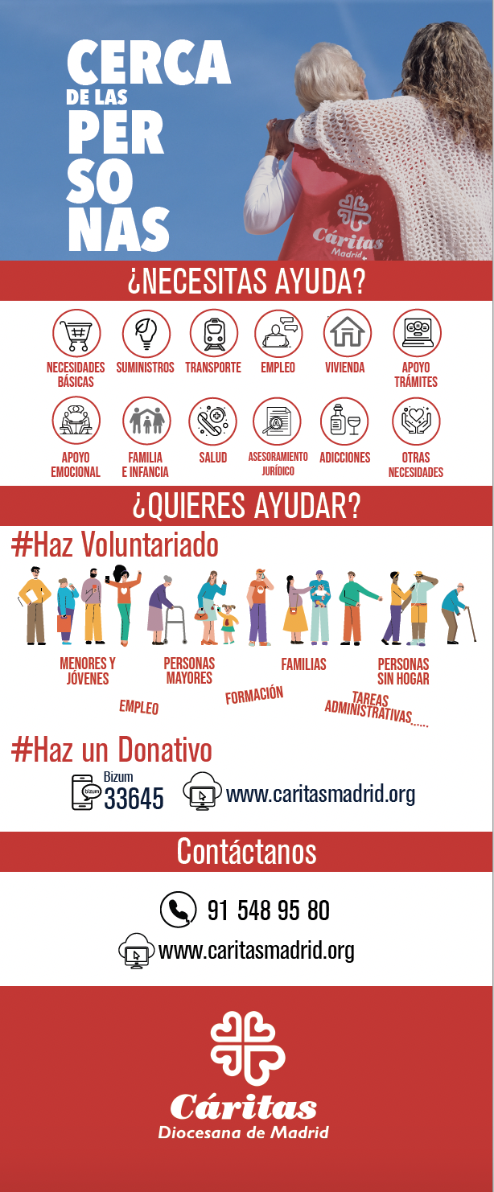
Roller
Flyer
Marcapáginas

Slide 12
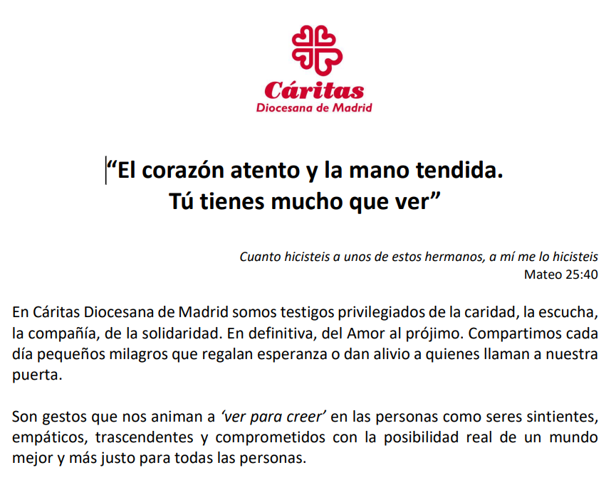
Comunicado
Vídeo

Slide 13
DINAMIZACIÓN
Sensibilización
Difundir la campaña con el hashtag #TienesMuchoqueVer
Distribución de materiales para vicarías, proyectos y servicios.
Nota de prensa
Presentación a medios de los datos de Memoria y Campaña.
Vídeo para RRSS y web
Publicación en Web y RRSS: post e imágenes
Publicación reportaje en Compromiso Solidario, sobre el Día de Caridad, desde diferentes puntos de vista y siguiendo todo su proceso
Acciones
Mesas informativas y cuestación, el 8 de junio: más de 500 mesas y 5 mil personas voluntarias
Envío de FOTOS DE LAS MESAS para difundir en RRSS y álbum
En la Eucaristía del Día del Corpus Christi,
el 11 de junio en La Almudena. De 10h a 14h.
Cuéntanos tu historia, donde las personas “tienen mucho que ver”, para difundir en web, en noticias
“Cadena de fotos en RRSS” Foto en RRSS con gesto de con marcándose el ojo, de ver, hashtag #TienesMuchoqueVer #MuchoqueVer

Slide 14
Acción en redes
WEB | Actualizar imagen de la Campaña. Subir materiales de Campaña. Publicar 2 noticias a la Semana sobre la Campaña.
YouTube | Actualizar imagen. Compartir Vídeo de la Campaña, para compartir en redes.
Facebook y Twitter | Actualizar imagen de la Campaña. Compartir 3 noticias a la semana sobre la Campaña enviadas desde los Centros y proyectos A partir del 1 de junio
Instagram | Actualizar imagen de la Campaña. Compartir 1 noticia a la semana sobre la Campaña dirigida a jóvenes.
WhastApp | Difundir la Campaña y el vídeo.

Slide 15
GRACIAS
Gracias, porque ‘tú tienes mucho que ver’

